Slide 1
Automatizētas dokumentācijas ģenerēšanas ietekmes izpēte uz izstrādes procesu
Darba autors: Gļebs Bondarevs
Zinātniskais vadītājs: Dr.sc.ing, as.prof. Aleksejs Jurenoks
11.06.2024

Slide 2
Aktualitāte
Procesu automatizācija mūsdienas kļuva par ļoti aktuālā tēmu, kuru izmanto dažādas darba jomas, priekš tās procesa paātrināšanai, darba efektivitātes un kvalitātes uzlabošanai;
Dokumentācijas izmantošana izstrādes laikā ir plaši izplatīta mūsdienu IT nozarē;
Uzņēmumiem ir ļoti svarīga dokumentu ģenerēšanas automatizācija lai:
Paātrinātu izstrādes procesu,
Samazināt projekta izmaksas,
Uzlabot projekta efektivitātē un kvalitāti,
Uzlabot dokumentācijas efektivitātē un kvalitāti,
Ietaupīt daudz laika uz produktu izstrādi, manuālas dokumentācijas rakstīšanas un atjaunināšanas vietā.

Slide 3
Darba mērķis
Darba mērķis ir izpētīt un analizēt automatizētas dokumentācijas ģenerēšanas ietekmi uz programmatūras izstrādes procesu, izmantojot izstrādāto algoritmu, lai noteiktu priekšrocības un trūkumus, kas saistīti ar šīs tehnoloģijas izmantošanu.

Slide 4
Darba uzdevumi
Izpētīt esošos risinājumus un tehnoloģijas, kas paredzētas dokumentācijas ģenerēšanai, un identificēt to funkcijas, pielietojuma jomas un priekšrocības izstrādes procesā.
Veikt literatūras apskatu par dokumentācijas nozīmi izstrādes procesā un to, kā automatizētā dokumentācija varētu uzlabot efektivitāti un kvalitāti
Izstrādāt automātiskās dokumentācijas ģenerācijas algoritmu un pielāgot to konkrētai izstrādes vides vajadzībām.
Definēt programmatūras dokumentācijas ietekmes salīdzināšanas kritērijus, kas nosaka, kā izmaiņas dokumentācijas izveidošanas procesā ietekmē izstrādes procesa efektivitāti un kvalitāti
Veikt praktisko validāciju, pielietojot izvēlēto dokumentācijas ģenerēšanas risinājumu reālajā izstrādes projektā
Salīdzināt rezultātus pirms un pēc automatizētas dokumentācijas ģenerēšanas risinājuma pielietošanas, izmantojot kvantitatīvus rādītājus, lai noteiktu ietekmi uz izstrādes procesu

Slide 5
Analītiskais apskats
Apskatīti un izanalizēti 18 zinātniskie raksti par dokumentāciju, izstrādes procesu un tas ietekmi. [IEEE Xplore, WebofScience, ScienceDirect].
Tiek noskaidrots kas ir dokumentācija un izstrādes process,
Tiek noskaidrots kāda programmētāju un atslēgvārdu nozīme ir dokumentācijas izveidei,
Nodefinēti automātiskas dokumentācijas priekšrocības un trūkumi,
Apskatīti dažādi dokumentācijas veidi un esošie rīki.
Zinātnisko rakstu apskats:
Manuālās dokumentācijas rakstīšana un uzturēšana ir dārga, bieži novecojusi, un to ir grūti uzrakstīt [3],[4],[5];
Nodrošinājāt dokumentu ģenerēšanu drošu, elastīgo, bagātīgu un automatizēto var izvairīties no dažādam darba pienākumiem programmatūras izstrādātajiem [2],[3],[5];
Dokumentācijas rakstīšana nav īpaši sarežģīta programmatūras izstrādes sastāvdaļa [4],[6].

Slide 6
Analītiskais apskats
Kas joprojām nav izdarīts:
Uz dotu momentu nav tieši izpētīts un pieradīts kā automātiskā dokumentācija ietekme izstrādes procesam.
Pētījumu virziens, kas jāturpina:
Izstrādāt automātiskas dokumentācijas ģenerēšanas algoritmu,
Eksperimenta veida noskaidrot ietekmi uz izstrādes procesu,
Nodefinēt pamata kritērijus kas ietekme dokumentācijas izveidošanas laika

Slide 7
Autora ieguldījums
Ir izveidots algoritms priekš automātiskas dokumentācijas izveidošanai un tas atjaunināšanai.
Algoritms ir uzrakstīts Python valodā, jo:
Iespēja apstrādāt tekstu,
Ir pieejams plašs bibliotēku klāsts,
Ir iespēja izveidot automatizācijas uzdevumus,
Valodas veiktspēja un daudzu resursu pieejamība.
Python valoda ir ari izvelēta priekš tas koda apstrādei, jo:
Vienkārša sintakse,
Viegli lasāma,
Ļoti izplatīta,
Valoda ir pieprasītākā.

Slide 8
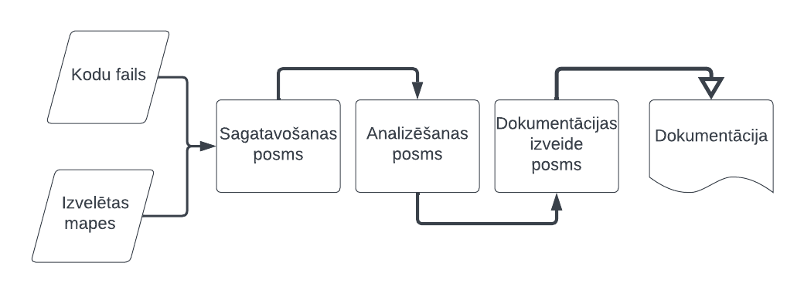
Autora ieguldījums
Izstrādātais algoritms sastāv no 3 pamata posmiem:
Sagatavošanas posms (projekta nosaukuma ievadīšana, mapes izvelēšana),
Analizēšanas posms (mapes ceļa pārbaudē, failu pieejamību un satura pārbaudē, koda un komentāru analizēšana).
Izveidošanas posms (komentāru un kodu aprakstīšana, dokumentācijas izveidošana HTML formāta)

Slide 9
Autora ieguldījums
Pamatojoties uz paveikto darbu, mēs varam secināt, ka:
Ir iespējams izstrādāt risinājumu, kas izveidos automātisko dokumentāciju pēc koda un tas komentāriem,
Paradījās nepieciešamība veikt tā risinājuma validāciju, lai identificēt ietekmi uz izstrādes procesu un salīdzināt to ar manuālo dokumentācijas veidu.

Slide 10
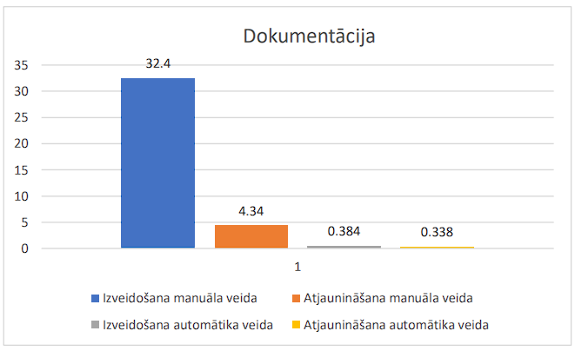
Praktiskā realizācija
Pārbaudes daļā uzmanība ir pievērstā dokumentācijas izveidošanas un atjaunināšanas ātrumam, kā ari pievērstā uzmanība dokumentācijas satura kvalitātes novērtēšanai.
1. Eksperiments:
Piedalījās 5 eksperti, kuriem bija uzdevums izveidot un atjaunināt dokumentāciju koda failiem manuāla un automātiska veida,
Veikta laika fiksēšana eksperimenta laikā.

Slide 11
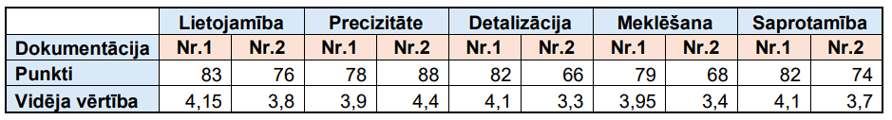
Praktiskā realizācija
2. Eksperiments:
Piedalījās 20 dažādi IT specialisti, kuriem bija uzdevums atbildēt uz 10 jautājumiem par nodefinētiem kritērijiem, aptaujas veida.
Kritēriji:
dokumentācijas lietojamība,
satura precizitāte,
satura detalizācija,
meklēšanas ērtību
satura saprotamību.
Automātiskais dokumentācijas veids ir labāks par manuālo tikai vienā kritērijā (precizitāte), jo, veidojot dokumentāciju, tiek pieļauts mazāk kļūdu salīdzinājumā ar manuālo veidu.
Manuāla dokumentācija balstoties uz aptauju ir novērtētā par 8 ballēm, savukārt automātiskā dokumentācija ir novērtētā par 7 ballēm.

Slide 12
Darba rezultāti
Darba gaita ir izpildīti sekojošie uzdevumi:
Tiek izpētīti esošie risinājumi un tehnoloģijas,
Tiek paveiktā detalizēta literatūras apskate un tas analizēšana,
Izstrādāts algoritms,
Izstrādāts algoritms tiek pielietots reālajā izstrādes procesa,
Tiek veikta salīdzināšanā starp manuālo un automātisko dokumentācijas izveidošanas veidu.
Tiek sasniegts galvenais darba rezultāts:
Ir izpētītā automātiskas dokumentācijas ģenerēšanas ietekmes izpēte uz izstrādes procesu.
Pamatojoties uz pētījuma rezultātiem par automātiskās dokumentācijas izveides ietekmi uz izstrādes procesu, var secināt, ka šādas tehnoloģijas izmantošana ir ieteicama gan izstrādes procesā, gan tas uzņēmumiem.

Slide 13
Secinājumi
Rezultāti kas ir iegūtie šajā darba ietvaros:
Palīdzes noskaidrot, cik svarīgi ir šādā risinājuma pielietošanas izstādes procesam,
Paradīs cik ātri un efektīvs šāds risinājums ir pielietošanai,
Paradīs kā šādu algoritmu vai rīku ir iespējams izstrādāt.
Turpmāk šo pētījumu var izmantot:
Kā uzticamu resursu priekš iepazīšanai ar automātiskā dokumentācijas ģenerēšanas pielietošanai izstrādes procesam un kā paskaidrojums kāpēc ir ieteicams izmantot šo tehnoloģiju.
Kā pētījumu priekš detalizēta izpētīšana ietekmi uz izstrādes procesu izmantojot citas tehnoloģijas.
Tas varētu ari būt kā pamats un virziens citam pētījumam (Izpētīt ietekmi uz dažādiem izstrādes posmiem vai izpētīt integrācijas iespējas un ietekme uz izstrādes procesu)
Darbā ir izpētītā un izanalizētā izstrādātā risinājumā ietekme uz izstrādes procesu un tiek noteiktas tas priekšrocības un trūkumi kas ir saistīti ar šo risinājuma pielietošanu

Slide 14
Paldies par uzmanību!

Slide 15
Atbildes recenzentam
«Rakstot dokumentāciju turpat kur kods – pats pirmkods paliek mazāk lasāms, it īpaši lielo dokumentāciju apjomu ietekmē. Kā var panākt līdzsvaru starp dokumentācijas apjomu kodā un koda rakstīšanas/lasīšanas efektivitāti? »
Lai panākt līdzsvaru starp dokumentācijas apjomu kodā un koda rakstīšanu/lasīšanas efektivitāte var izmantot papildu teksta failus un atsauces uz to.
Piemēram koda failā, kur ir uzrakstīts kods, pievienot tikai komentārus kura ietvaros tiek novietotas atsauces uz noteikto teksta failu un noteikto koda aprakstu. Līdz ar to, projekts sastāvs tikai no faila ar kodu un faila ar komentāriem.
Tāda veida pirmkods paliek labāk lasāms, kā ari tas dokumentācija var būt detalizētāk uzrakstīta.

Slide 16
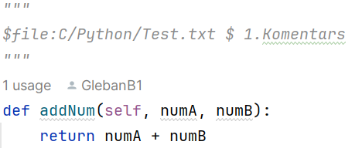
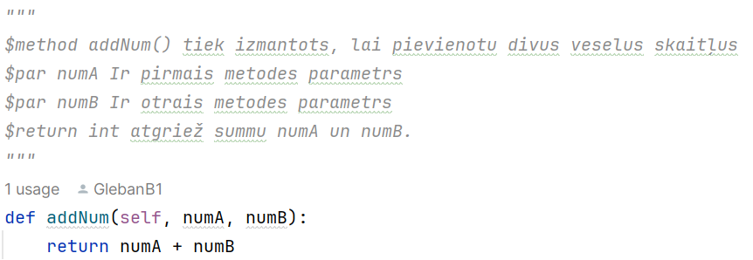
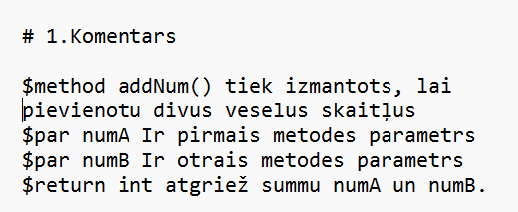
Atbildes recenzentam
Test.py - Koda fails:
Test.py - Koda fails:
Test.txt - Komentāru fails:

